Slide 1
Sosyal Pazarlama Uygulamalarının Marka Aşkı Aracılığı Rolü İle Tüketici Satın Alma Davranışlarına Etkisi: Deterjan Pazarı Üzerinde Bir Araştırma
Yrd.Doç.Dr. Güzide Öncü EROĞLU PEKTAŞ
Orkun ERDEM
Dr. Erkan YILDIZ
Dr. Mustafa KARADENİZ
Notes:
1

Slide 2
Sunu Planı
Araştırmanın Amacı
Araştırmanın Kavramsal Çerçevesi
Araştırmanın Metodolojisi
Araştırmanın Önemi
Araştırmanın Bulguları
Sonuç ve Öneriler

Slide 3
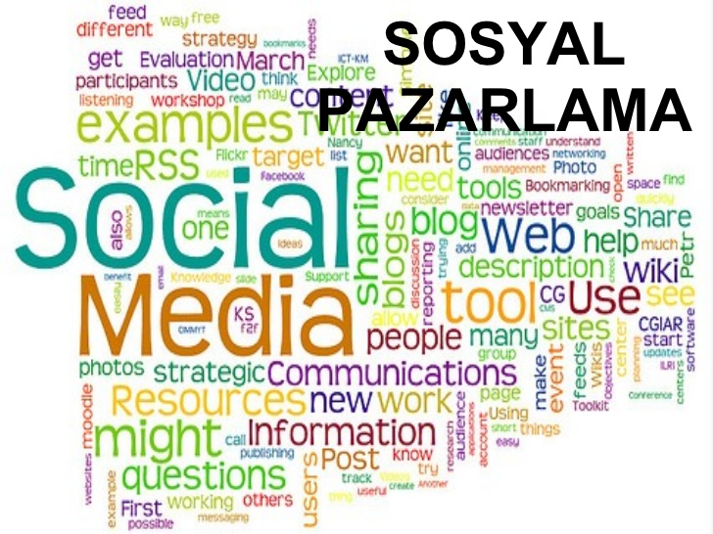
Araştırmanın Amacı
Tüketicinin satın alma kararını, fiyat ve performans olarak somut ve ölçülebilir kavramlar dışında ölçümlenmesi daha zor olan markanın sosyal faaliyetlerle ilgili tutumu gibi yapılar da etkileyecektir.

Slide 4
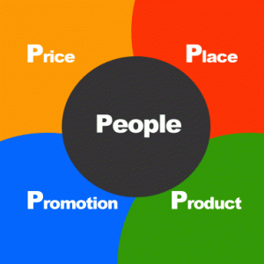
Araştırmanın Amacı
Sosyal pazarlama uygulamaları; kar elde etme düşüncesi olmadan genel olarak tüm toplumun yararına dokunacak eylemlerde bulunulması amacıyla tüketiciyi ve tüketici davranışlarını etkileyen kültürel, bireysel ve grup etkilerini tetikleyebilirler.
Notes:
Marka Yaratmanın 22 Kuralı

Slide 5
Araştırmanın Amacı
Sosyal pazarlama uygulamalarının tüketicinin satın alma davranışlarına etkilerini ortaya çıkarmaktır. Aynı zamanda söz konusu etkide marka aşkının aracılık rolüyle ilgili tespitler yapmaktır.

Slide 6
Araştırmanın Önemi
Bu çalışmayla, hem yazına önemli katkılar sağlanabileceği hem de işletmelerin; gerek üst düzey yöneticilerine, gerekse pazarlama ve marka yöneticilerine, pazarlama stratejilerini geliştirmelerine yardımcı olacağı düşünülen tespitler yapılabileceği değerlendirilmiştir.

Slide 7
Araştırmanın Kavramsal Çerçevesi
Sosyal pazarlama, 1970’li yılların başında Philip Kotler ve Gerald Zaltman’nın pazarlama ile ilgili araştırmaları sonucu bir disiplin olarak doğmuştur.
Bu anlayışın kökleri ise, 1940 ve 1950’li yıllarda bilim adamlarının halkla ilişkiler, reklam, sosyal psikoloji gibi konularındaki çalışmalarına dayanmaktadır

Slide 8
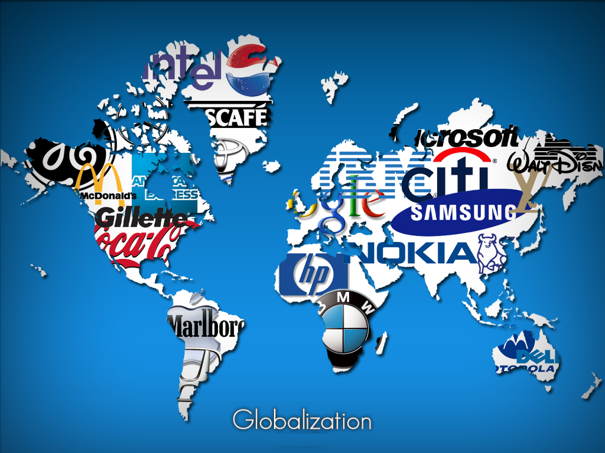
Araştırmanın Kavramsal Çerçevesi
Toplumun İlgi, Destek ve Beğenisini Çeken Sosyal Sorumluluk Bilincine Sahip Yapı

Slide 9
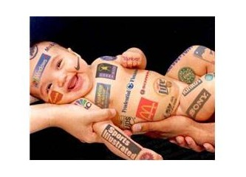
Araştırmanın Kavramsal Çerçevesi
İnsan yaşamının büyük bir çoğunluğu tüketimle ve tüketimle ilintili konularla uğraşmakla geçmektedir.

Slide 10

Araştırmanın Kavramsal Çerçevesi
Hangi mal ve hizmetlerin satın alınacağı, kimden, nasıl, nereden, ne zaman satın alınacağı ve satın alınıp alınmayacağına ilişkin bireylerin kararlarına ait süreçler tüketicinin satın alma davranışları olarak ifade edilebilir.

Slide 11
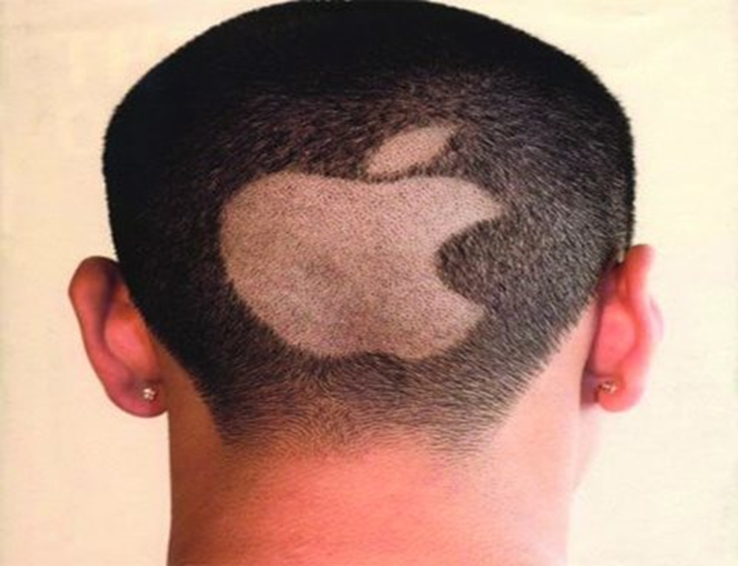
Araştırmanın Kavramsal Çerçevesi
Marka aşkı; bir tüketicinin bir markaya karşı tutkulu bir şekilde olan bağlılık derecesidir. Tüketici-marka ilişkisi bir tüketicinin markayla olan bütün ilişkisi anlamına gelmektedir. Bu ilişkide, tüketici ve marka arasında kişiler arası olan bir ilişki mevcuttur.

Slide 12
Araştırmanın Metodolojisi
1
Araştırmanın Modeli
2
Araştırmanın Hipotezleri
3
Araştırmanın Değişkenleri
4
Örnekleme Süreci
5
Veri Toplama Yöntemi
6
Veri Değerlendirme Tekniği
7
Kullanılan Ölçeklerin Testi

Slide 13
Araştırmanın Modeli
Marka Aşkı (M_A)
Sosyal Pazarlama Uygulamaları (S_P)
Tüketici Satın Alma Davranışları (S_D)

Slide 14
Araştırmanın Hipotezleri
H₁: Sosyal pazarlama uygulamaları tüketici satın alma davranışlarını pozitif yönde etkiler.
H₂: : Sosyal pazarlama uygulamaları marka aşkını pozitif yönde etkiler.
H₃: Marka aşkı tüketici satın alma davranışlarını pozitif yönde etkiler.
H₄: Sosyal pazarlama uygulamaları ile tüketici satın alma davranışlarını arasındaki ilişkide marka aşkının aracılık rolü vardır.

Slide 15
Araştırmanın Değişkenleri
Değişken Türü | Değişken | İfade Sayısı | Kaynak
Egzojen | Sosyal Pazarlama Uygulamaları | 9 | Mert (2012)
Endojen | Tüketici Satın Alma Davranışları | 6 | Penpece (2006)
 | Marka Aşkı | 6 | Rodrigues ve Ries (2013)

Slide 16
Örnekleme Süreci
1. Araştırma Evreni
Çamaşır deterjanı kullanan tüketiciler
2. Örneklem Çerçevesi
Çalışmanın evreni ideal evren olduğundan ulaşılamamıştır
3. Örneklem Büyüklüğü
n=384
4. Örneklem Tekniği
Olasılığı Dayalı Olmayan Kolayda Örnekleme

Slide 17

Veri Toplama Yöntemi
Anket
Demografik 6 Soru
Değişkenleri Ölçen 21 Soru
500 Anket
% 66
331 Anket

Slide 18
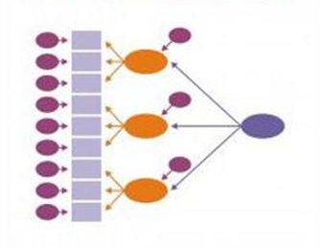
Veri Değerlendirme Tekniği
Yapısal Eşitlik Modellemesi
SPSS AMOS 22

Slide 19
Kullanılan Ölçeklerin Testi
 | X² | df | X²/df | GFI | CFI | RMSEA | Çıkan İfade
Sosyal Pazarlama Uygulamaları Ölçeği | 31,136 | 14 | 2,224 | 0,97 | 0,95 | 0,061 | 2
Tüketici Satın Alma Davranışları Ölçeği | 6,146 | 5 | 1,229 | 0,99 | 0,99 | 0,026 | 1
Marka Aşkı Ölçeği | 15,553 | 5 | 3,111 | 0,98 | 0,96 | 0,080 | 1
İyi Uyum Değerleri |  |  | ≤3 | ≥0,90 | ≥0,97 | ≤0,05
Kabul Edilebilir Uyum Değerleri |  |  | ≤4-5 | 0,89-0,85 | ≥0,95 | 0,06-0,08

Slide 20
Kullanılan Ölçeklerin Testi
Ölçekler | Cronbach Alfa
Sosyal Pazarlama Uygulamaları Ölçeği | 0,72
Tüketici Satın Alma Davranışları Ölçeği | 0,70
Marka Aşkı Ölçeği | 0,74

Slide 21
Araştırmanın Bulguları
Katılımcıların;
%75,5’i kadın (N=250); %24,5’i erkektir (N=81).
%55,3’ü evli (N=183); %44,7’si bekârdır (N=148).
%41,1’i 30-39 yaş aralığında (N=136).
%36,9’u üniversite mezunu (N=122)
%37,2’si 2001-3000 TL gelir aralığındadır (N=123).

Slide 22
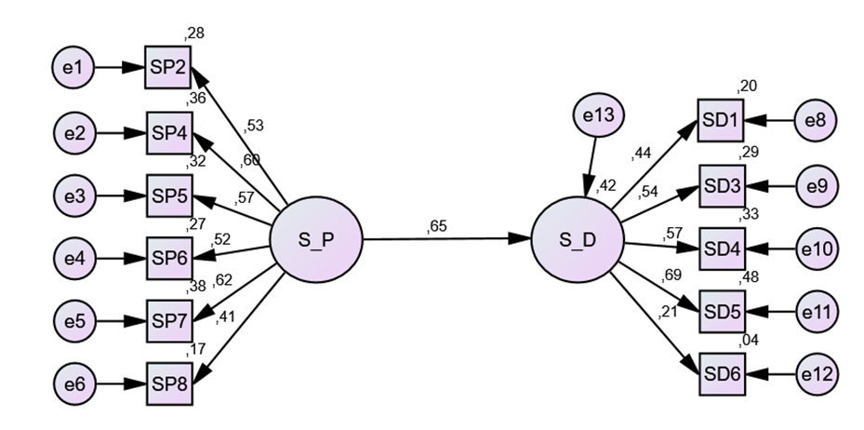
SP9
X²:70,911; df:43; X²/df:1,649; GFI:0,96; CFI:0,95; RMSEA:0,044
 |  |  | β | S.E. | C.R. | p | R²
S_D | <-- | S_P | 0,65 | 0,113 | 5,086 | *** | 0,42

Slide 23
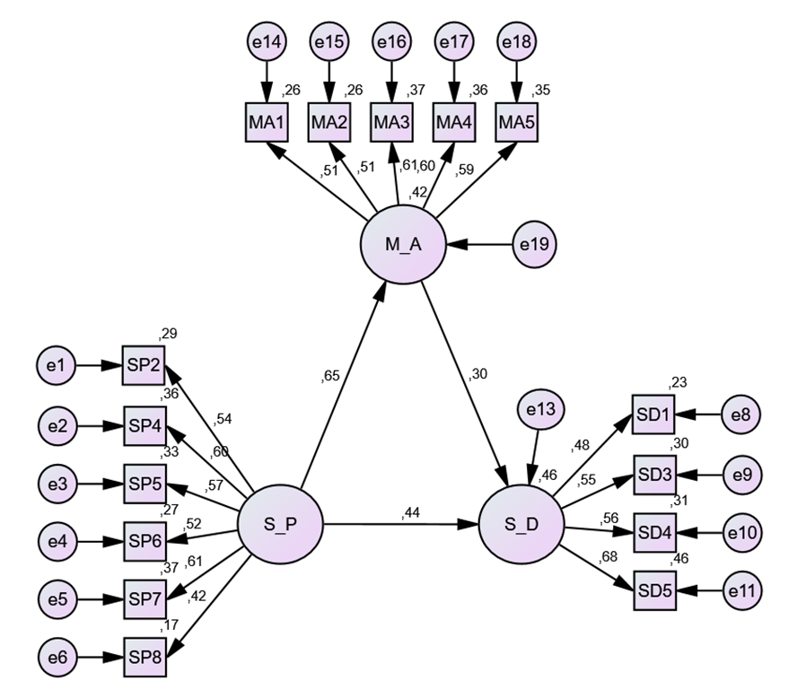
SD6
X²:149,698; df:87; X²/df:1,721; GFI:0,94; CFI:0,93; RMSEA:0,047

Slide 24
Araştırmanın Bulguları
 |  |  | β |  | S.E. | C.R. | p | R²
M_A | <-- | S_P | 0,65 |  | 0,113 | 5,611 | *** | 0,42
S_D | <-- | M_A | 0,30 |  | 0,114 | 2,543 | ,011 | 0,46
S_D | <-- | S_P | 0,65 | 0,44 | 0,120 | 3,498 | ***

Slide 25
Araştırmanın Bulguları
Hipotez | Sonuç
H1: Sosyal pazarlama uygulamaları tüketici satın alma davranışlarını pozitif yönde etkiler. | Desteklendi
H2: Sosyal pazarlama uygulamaları marka aşkını pozitif yönde etkiler. | Desteklendi
H3: Marka aşkı tüketici satın alma davranışlarını pozitif yönde etkiler. | Desteklendi
H4: Sosyal pazarlama uygulamaları ile tüketici satın alma davranışlarını arasındaki ilişkide marka aşkının aracılık rolü vardır. | Desteklendi

Slide 26
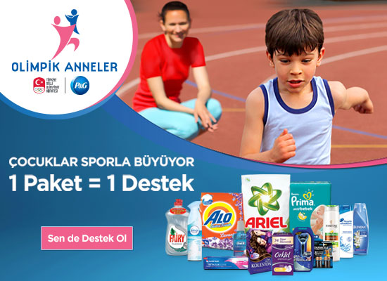
Sonuç ve Öneriler
Ulaşılan tüm bulgular ışığında; kullandığı deterjan markasını üreten işletmenin sosyal projelere destek olmasının tüketicilerin ilgili markayı tercih etmesinde etkili olduğuna yönelik bir değerlendirme yapılabilir.

Slide 27

Sonuç ve Öneriler
İşletmelerin kar amacı gütmeden sosyal projelere kaynak ayırarak toplumsal fayda yaratması günümüz modern tüketicisinin üzerinde bir etki unsuru olacağı,

Slide 28

Sonuç ve Öneriler
Tüketicilerin bu işletmelerin ürünlerine daha fazla fiyat ödemeye razı olabilecekleri ve o işletmeye ve markasına bağlılık hissedecekleri ifade edilebilir.

Slide 29
Araştırmanın Kısıtları
Kolayda örnekleme metodunun kullanılması,
Verilerin anlık olarak toplanması,
Sonuçların genellenememesi,
Araştırmanın sadece deterjan markalarına yönelik olması.

Slide 30
Gelecek Araştırmalar İçin Öneriler
Uygulamanın farklı sektörlerde yapılmasının,
Marka sadakati, müşteri tatmini gibi farklı değişkenlerin kullanılmasının uygun olacağı değerlendirilmektedir.

Slide 31
Teşekkürler

Slide 32
